Slide 1


SEMANA MUNICIPAL DO IDOSO
FORUM MUNICIPAL DA PESSOA IDOSA

Slide 2
A IMPORTÂNCIA DO PAPEL E DAS ATRIBUIÇÕES DO CONSELHO MUNICIPAL DA PESSOA IDOSA NO CONTROLE SOCIAL E PARA EFETIVIDADE DAS POLÍTICAS PÚBLICAS NA AREA

Slide 3
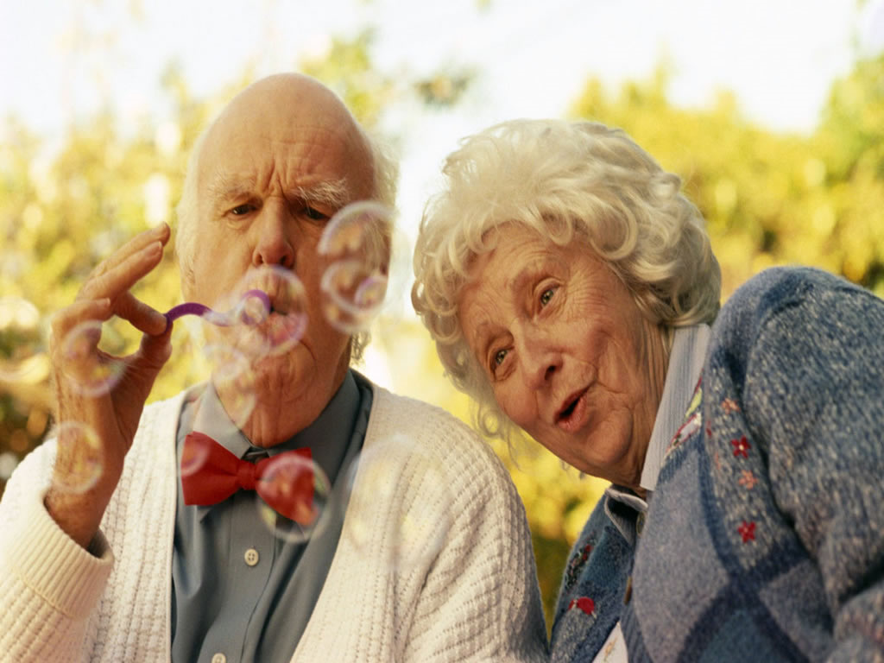

Slide 4

Idosos no Brasil (IBGE)
A população brasileira está envelhecendo
Em 2025
Hoje
15% população
34 milhões
11% população
21 milhões

Slide 5
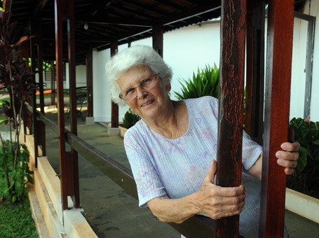
O alargamento do topo da pirâmide etária pode ser observado pelo crescimento da participação relativa da população com 65 anos ou mais:
4,8% em 1991, passando a
5,9% em 2000 e chegando a
7,4% em 2010.

Slide 6
Até 2025, o Brasil será o 6º país do mundo com o maior número de pessoas idosas, segundo dados da Organização Mundial de Saúde (OMS).
Diminuição da proporção de jovens e aumento de idosos – para 2050 a estimativa será 63 milhões, sendo 172 idosos para cada 100 jovens ;
Daí o alerta ao governo brasileiro para a necessidade de se criar, o mais rápido possível, políticas sociais que preparem a sociedade para essa realidade.

Slide 7
Foi o pontapé inicial para a definição da Política Nacional do Idoso, Lei 8.842, em 4 de janeiro de 1994, que traçou os direitos desse público e as linhas de ação setorial;
Depois da criação dessa Política, é que as instituições de ensino superior passaram a se adaptar, a fim de atender a determinação da Lei, que prevê a existência de :
Cursos de Geriatria e Gerontologia Social nas Faculdades de Medicina no Brasil.
A Constituição de 1988, deixou clara a preocupação e atenção que deve ser dispensada, quando colocou em seu texto a questão do idoso;

Slide 8
Existem duas entidades de relevo trabalhando com a terceira idade,
Sociedade Brasileira de Geriatria e Gerontologia e a Associação Nacional de Gerontologia.
Bom esclarecermos que :
Geriatria é uma especialidade da medicina que trata da saúde do idoso.
Gerontologia vem a ser a ciência que estuda o envelhecimento

Slide 9


Políticas Públicas
Constituição de 1988
Política Nacional do Idoso: Lei 8.842/94
Estatuto do Idoso: Lei 10.741/03

Slide 10
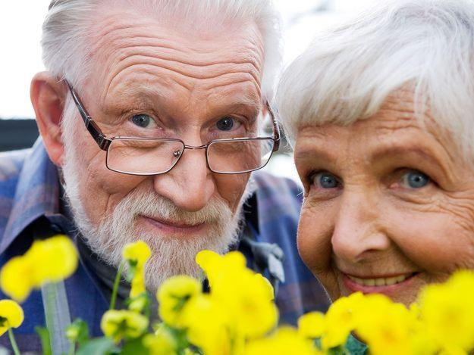
Mesmo na velhice extrema é importante que as pessoas não
percam o interesse pelas alegrias da vida.
É igualmente essencial que prossigam, desenvolvendo tarefas físicas e intelectuais e que a sociedade continue a se beneficiar com sua experiência”.
Maria José da Rocha Barroso,
A iniciativa pública e privada nos serviços de saúde, educação, cultura e
lazer. Revista Terceira Idade, nº 1. São Paulo: SESC, 1999.

Slide 11
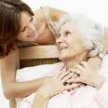
O QUE DEVEMOS SABER
Velhice não deve ser confundida com doença;
A saúde e o bem-estar do idoso estão relacionados intimamente à autonomia e à independência que ele possui;
Individuo autônomo é aquele que mantêm poder decisório e controle sobre sua vida;
As transformações ocorridas com a velhice demandam cuidados de ordem biopsicossocial e não apenas física, para a manutenção da qualidade de vida;

Slide 12
Envelhecimento populacional é um fenômeno mundial;
Oferecer às pessoas idosas novas oportunidades e mecanismos que garantam o estabelecimento de um modelo de envelhecimento mais digno;
Reconhecer a relevância do idoso como Protagonista da sua história, com participação ativa para a conquista e efetivação dos seus direitos na sociedade;
Importância do exercício pleno das cidadania em todas as idades;

Slide 13
O que é um Conselho
Órgão normativo, consultivo, deliberativo e Fiscalizador da Política Municipal do Idoso, constitui um espaço efetivo para o exercício das relações democráticas entre governo e sociedade civil;
Esta é uma causa muito importante
O CONSELHO DEVE BUSCAR DEFENDER OS INTERESSES DOS IDOSOS , que todos possam participar ativamente, COM O MÁXIMO DE COMPROMETIMENTO.

Slide 14
Fortalecimento e integração dos Conselhos:
Existir, participar, estar ao alcance, comprometer-se com a defesa dos direitos dos idosos;
A criação dos Conselhos dos Idosos são prescritos na Política Nacional do Idoso;
Controle social
É a participação do cidadão na gestão pública, na fiscalização e monitoramento, no controle das ações da administração pública.

Slide 15
A Importância do conselho.
Deve ser um espaço de discussão dos interesses dos idosos - O Idoso deve se fazer ouvir .
Há legislação mas falta prática;
Muitos serviços oferecidos apresentam-se insatisfatórios e desarticulados;
É necessário a implantação e o funcionamento efetivo dos Conselhos Municipais dos Direitos da Pessoa Idosa.

Slide 16
Ao conselho COMPETE:
supervisionar, acompanhar, avaliar, fiscalizar, cumprir e fazer cumprir a política municipal da pessoa idosa, observada a legislação em vigor;
estabelecer prioridades de atuação e definir a aplicação dos recursos públicos federais, estaduais e municipais destinados à política municipal da pessoa idosa, em suas diversas áreas;

Slide 17
Acompanhar a elaboração e avaliar os instrumentos de planejamento orçamentário (Plano Plurianual, Lei de Diretrizes Orçamentárias, Lei Orçamentária Anual e demais propostas) do município e solicitar as modificações necessárias à consecução da política municipal da pessoa idosa, bem como analisar a aplicação de recursos relativos à competência deste Conselho;
propor, aos poderes constituídos, modificações nas estruturas dos órgãos governamentais diretamente ligados à promoção, à proteção e à defesa dos direitos da pessoa idosa;
subsidiar a elaboração de leis atinentes aos interesses da pessoa idosa em todos os níveis;

Slide 18
O Conselheiro:
Deve propor estratégias, ações e serviços que atendam às necessidades de atenção, proteção e defesa dos direitos da população idosa.
Participar, existir, comprometer-se com a defesa destes direitos ;
Tomar posse sendo articulador e mobilizando a comunidade em prol de um desenvolvimento social;
.

Slide 19

Deliberar sobre a destinação e fiscalizar os recursos para implementação da política para a pessoa idosa propiciando melhoria na qualidade de vida deste segmento etário;
Propor capacitação dos recursos humanos para trabalhar com idosos;
Empoderar-se, discutir, conhecer para reivindicar seus direitos

Slide 20
O conselheiro deve ter Atitudes empreendedoras
Desenvolvendo as características empreendedoras pessoais que todos temos, só precisamos :
REDE DE APOIO, pois, sozinho ninguém faz nada;
PERSISTÊNCIA - insistindo por um conselho forte;
AUTO CONFIANÇA - indo atrás dos seus direitos;
              BUSCAR INFORMAÇÕES - O conhecimento é um instrumento necessário para o empoderamento do idoso, com o intuito de superar os desequilíbrios sociais.
              “Empreendedor é alguém que sonha e busca transformar seu sonho em realidade”
(Fernando Dolabella)
t

Slide 21


QUANDO ACHAMOS QUE TEMOS TODAS AS RESPOSTAS , VEM A VIDA E MUDA TODAS AS PERGUNTAS
LUIS FERNANDO VERÍSSIMO

